Slide 1
CO2 in scatola
1
L’effetto serra visto da vicino

Slide 2
Ripresa dell’esperimento

Slide 3
Valori rilevati

Slide 4
Perché?
Che cos’è l’effetto serra?

Slide 5
L’effetto serra
L'effetto serra è la capacità della Terra di trattenere nella propria atmosfera parte dell'energia proveniente dal Sole.

Slide 6
I gas
I principali gas serra atmosferici sono l’anidride carbonica (CO₂), il vapore acqueo (H₂O), il diossido di azoto (N₂O), il metano (CH₄ ).

Slide 7
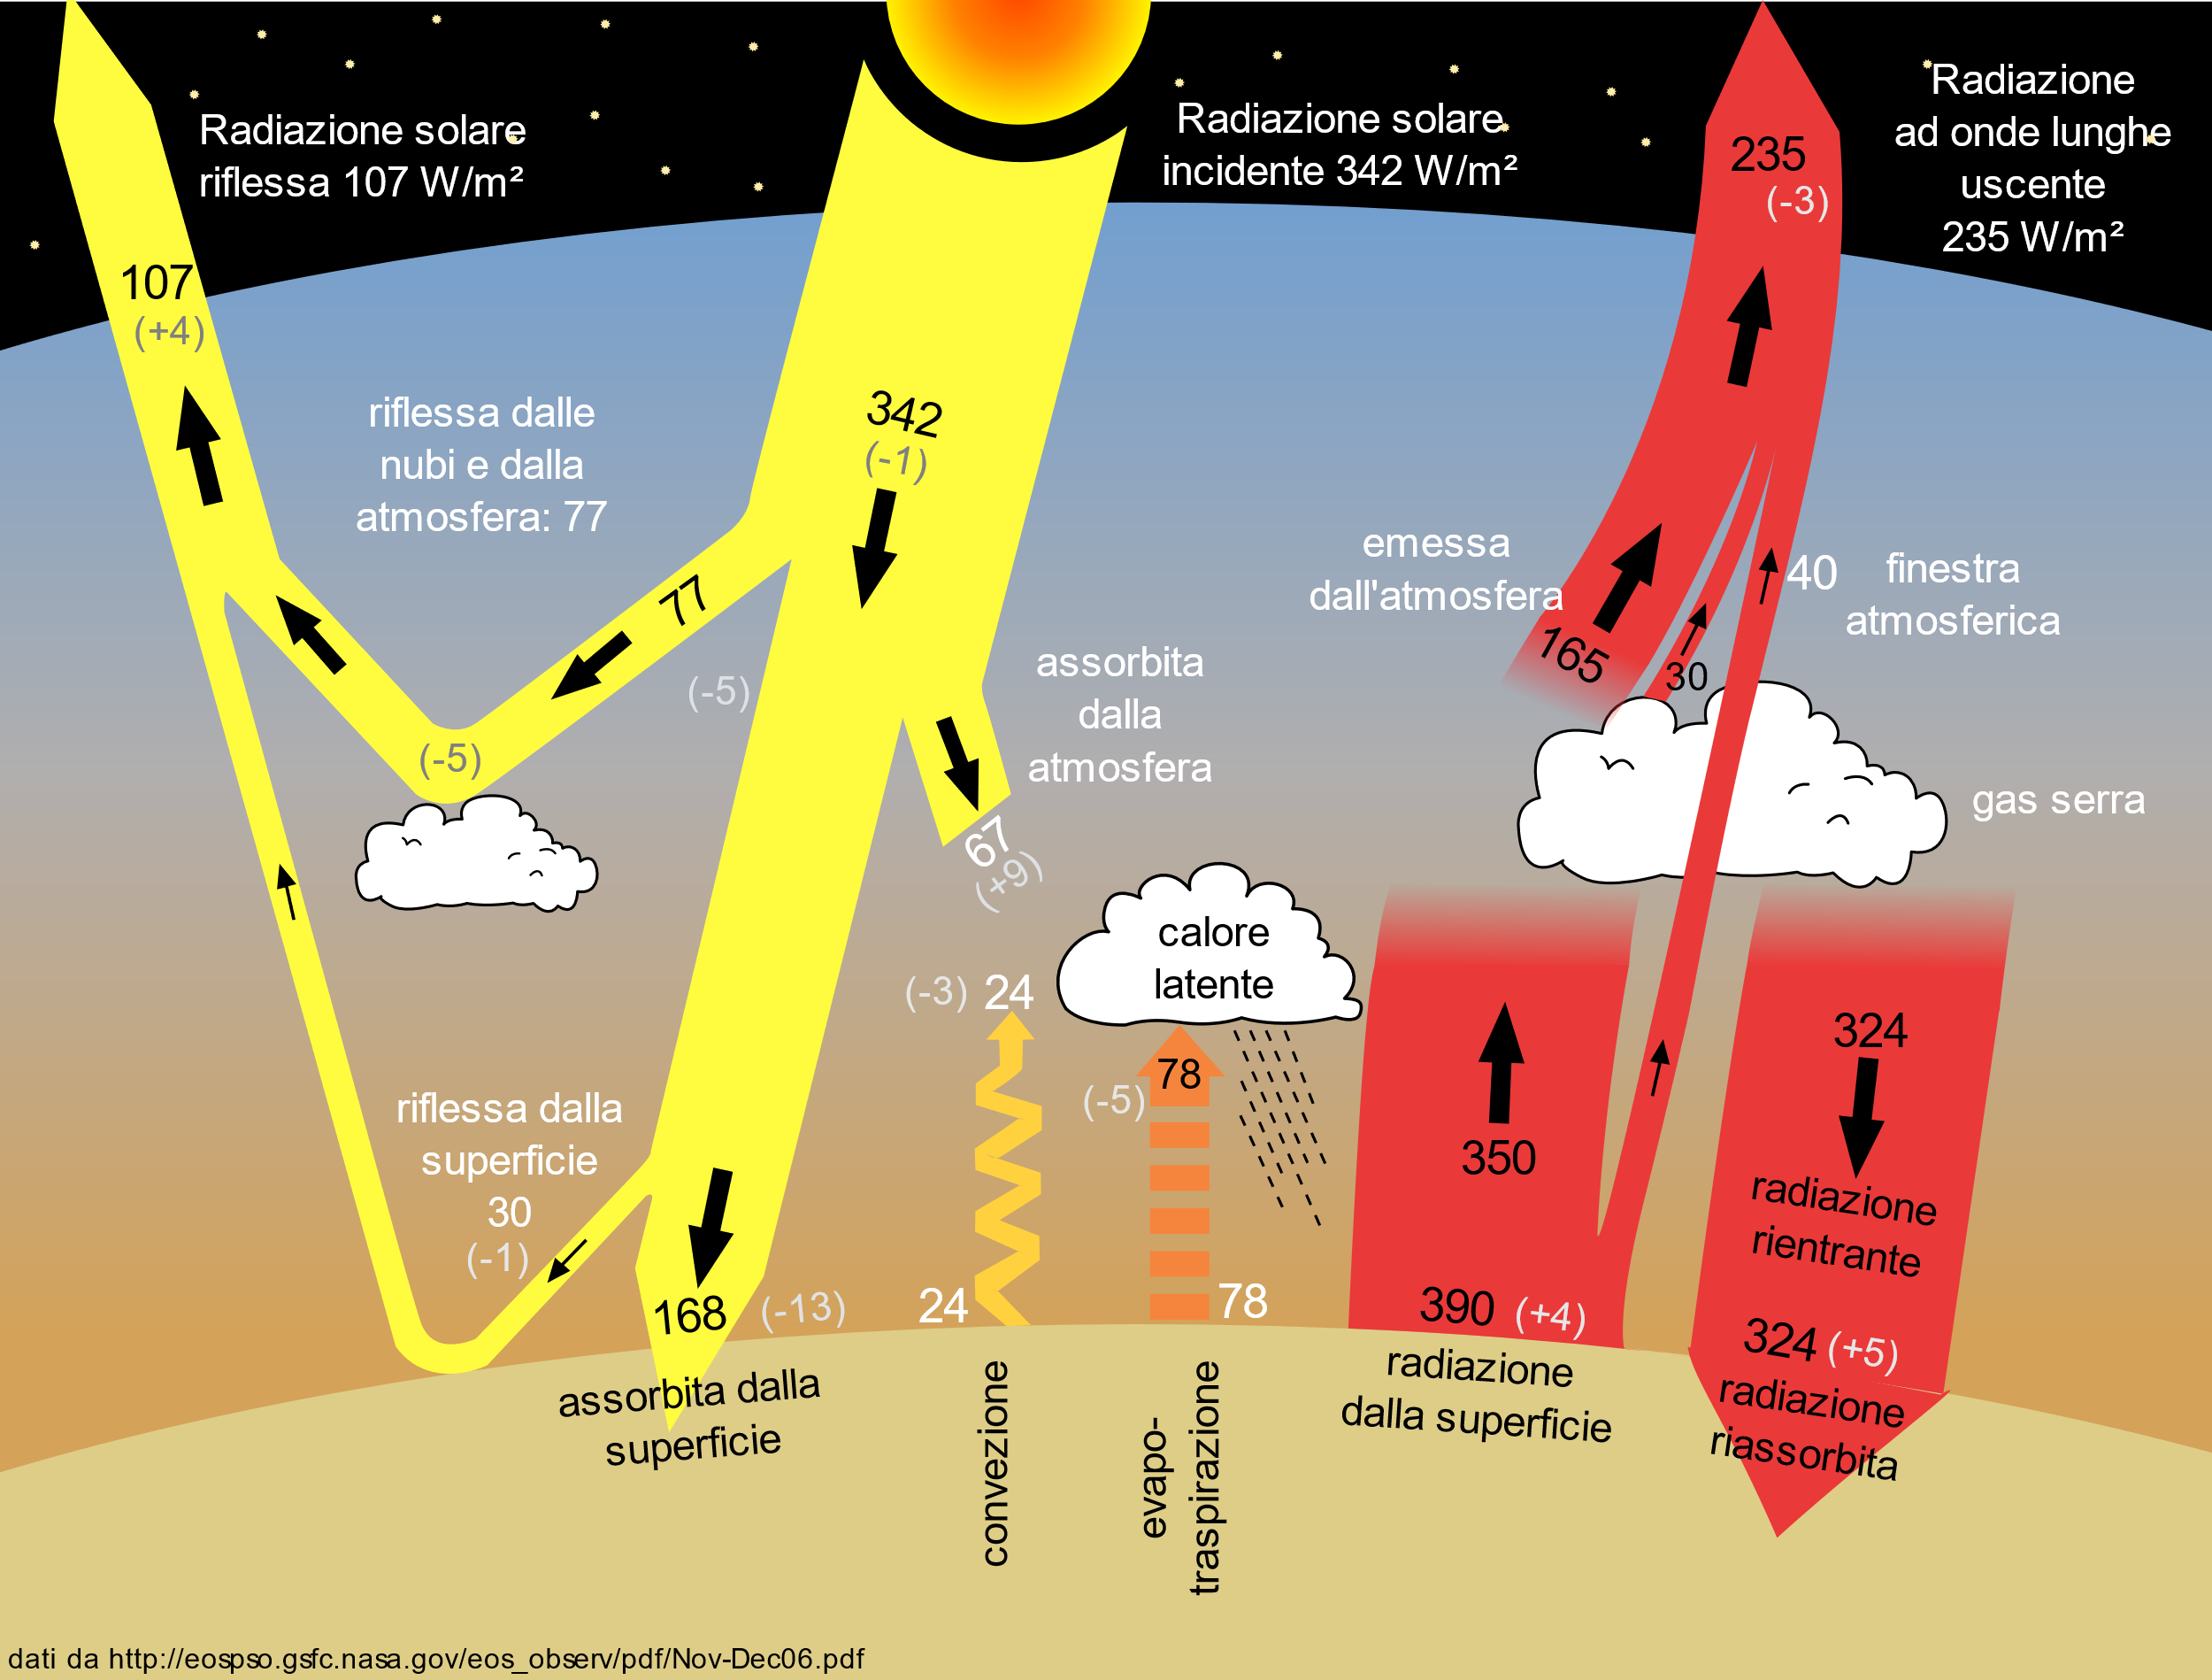

Slide 8
Gli effetti del surriscaldamento globale
Come si può osservare dal grafico, l’incremento della temperatura terrestre è divenuto sempre più veloce negli ultimi anni e si pensa che nel corso di questo secolo possa aumentare ancor più rapidamente.

Slide 9
Anomalie della temperatura globale dal 1880 . . .
Notes:
Ridimensionare riquadro azzurro
Aggiungere numero di pagina

Slide 10
Anomalie della temperatura globale dal 1880 . . .
Notes:
Ridimensionare riquadro azzurro
Aggiungere numero di pagina

Slide 11
In un anno l’anidride carbonica aumenta e diminuisce naturalmente per la presenza delle foglie sugli alberi.

Slide 12
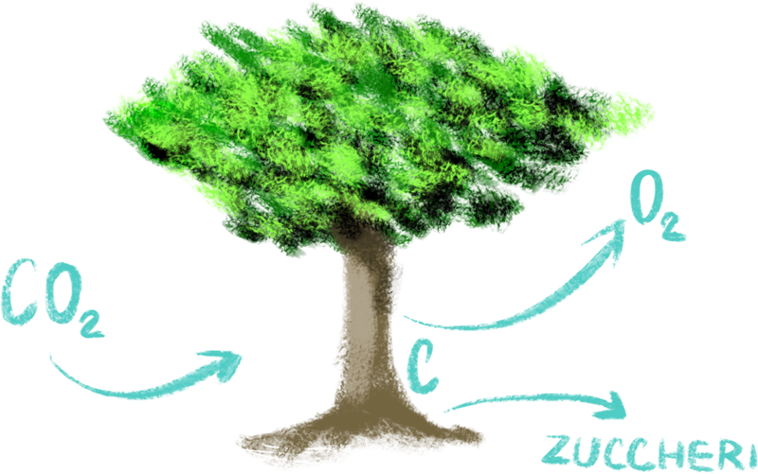
Come si può ridurre l’effetto serra?

Slide 13
Risposte
Usare meno combustibili fossili
Aumentare la superficie dedicata alle foreste dove, grazie alla fotosintesi clorofilliana, l’anidride carbonica viene assorbita e trasformata in zuccheri ed ossigeno.
. . .

Slide 14
E ora?

Slide 15
Per approfondire
Video
. . .
Documento di approfondimento sul sito web

